Slide 1
Муниципальное Автономное Образовательное учреждение «Средняя Общеобразовательная школа № 14»
«Научно – технический тандем»
Выполнил:
Ученик 4 «Н», МАОУ «СОШ № 14
Сеитбеков Сагындык
Руководитель: учитель начальных классов
Тюрина Татьяна Алексеевна
Пермь, 2021

Slide 2
Цель: формирование у обучающихся высокого патриотического сознания, чувства верности своему Отечеству.
Задачи:
- Формирование представления об историческом прошлом России.
- Формирование у подрастающего поколения верности Родине, готовности служить Отечеству.
- Воспитание уважения к национальным традициям своего народа, толерантности, культуры общения, бережного отношения к духовным богатствам родного края.
- Развитие гуманизма, милосердия и общечеловеческих ценностей

Slide 3
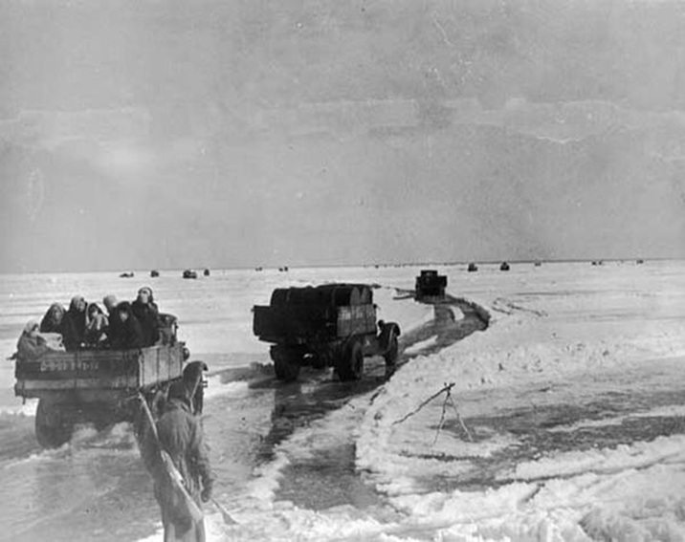
«Дорога Жизни»
8 сентября 1941 г. Началась Блокада Ленинграда. Запасы продовольствия в Ленинграде кончались.
22 ноября на лёд вышли машины - знаменитые
ГАЗ-АА (полуторки). Так родилась ставшая знаменитой
ледовая трасса, которую именовали
Военно-автомобильной дорогой № 101.
Соблюдая интервалы, на небольшой скорости машины
поехали по следу лошадей.

Slide 4
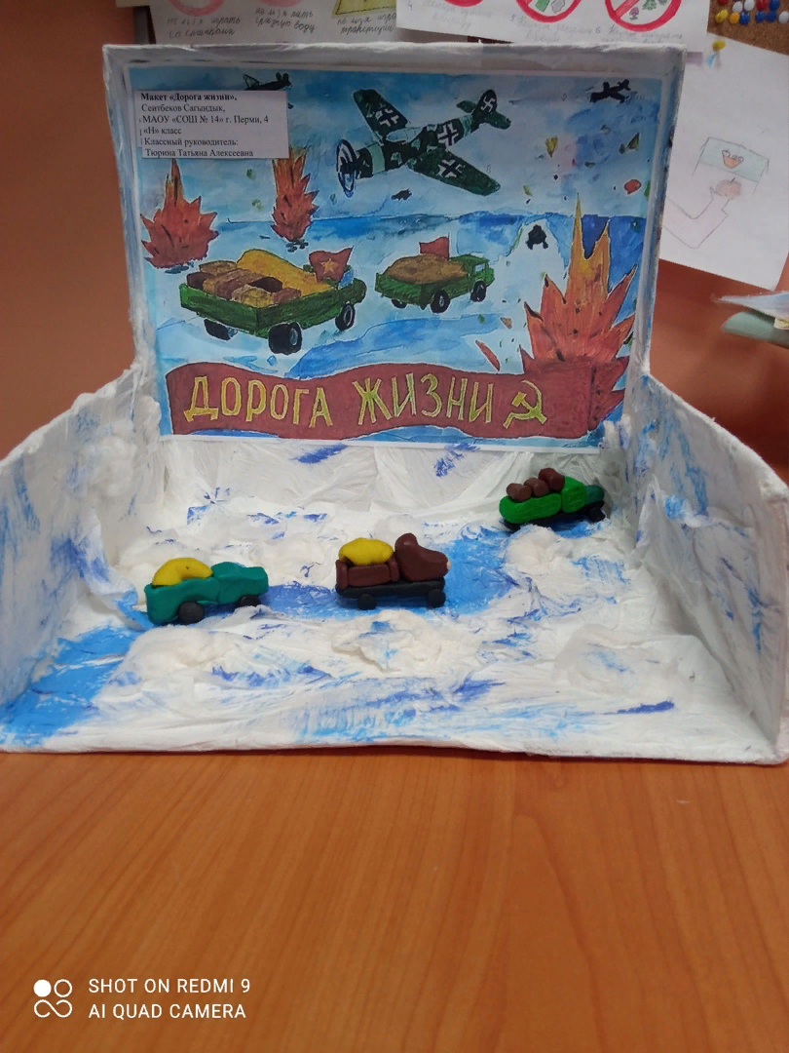
Изготовление макета «Дорога Жизни»
Проводились беседы и классные часы на тему:
«Блокада Ленинграда», «Не уйду, пока не выполню норму»,
«Дети оставшиеся в Ленинграде», «Дорога Жизни»
Работа над макетом:
- рисунки и изготовление макета
- Взяли плотную коробку из – под обуви и фанеру,
согнули по размеру и закрепили края.
Нарисовали картинки на тему «Дорога Жизни» и
«Блокада Ленинграда», вырезали и приклеили на
внутреннюю сторону коробки.
Для изготовления машин использовали пластилин.
Время изготовления макета 2 дня (после уроков)

Slide 5
